Slide 1
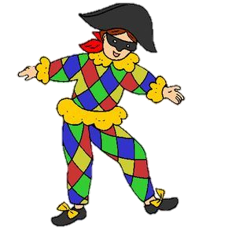
ΠΟΙΟΣ ΕΚΡΥΨΕ ΤΗ ΜΑΣΚΑ ΤΟΥ ΑΡΛΕΚΙΝΟΥ
ΠΑΙΧΝΙΔΙ ΜΥΣΤΗΡΙΟΥ

Slide 2
Σενάριο της ιστορίας
Ο Αρλεκίνος τρελαίνεται για αποκριάτικα πάρτυ. Φώναξε λοιπόν όλους τους φίλους του και αφού έφαγαν ήπιαν και χόρεψαν πολύ, τους πρότεινε να παίξουν τα παρακάτω παιχνίδια.
Ο Αρλεκίνος θα έκλεινε τα μάτια του και κάποιος θα έπαιρνε την μάσκα του και θα την έκρυβε. Στη συνέχεια όλοι θα έδιναν στον Αρλεκίνο κάποια στοιχειά με τα οποία σιγά σιγά θα απέκλειε «υπόπτους». Έτσι θα έφτανε σε αυτόν που έκρυψε τη μάσκα του.
Μετά θα έπρεπε οι φίλοι του να φτιάξουν κάποιους γρίφους για να τον οδηγήσουν στο σημείο του σπιτιού που είναι κρυμμένη η μάσκα
Στο τέλος προτείνει ένα αγόρι κι ένα κορίτσι που θεωρεί καλύτερους μασκαράδες και δίνει στους άλλους κρυπτογραφημένα τα ονόματα τους για να τα ανακαλύψουν
Στη συνέχεια τους ζητάει να κάνουν κι αυτοί το ίδιο ακολουθώντας τον κώδικα για να επιλέξουν όλοι μαζί το καλύτερο ζευγάρι μασκαράδων

Slide 3

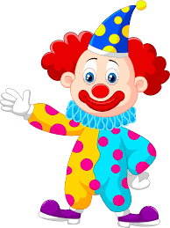
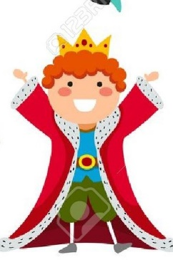
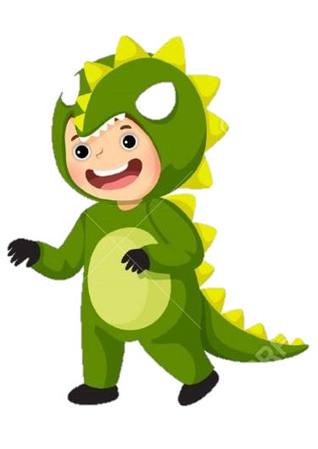
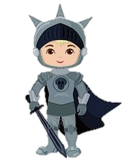
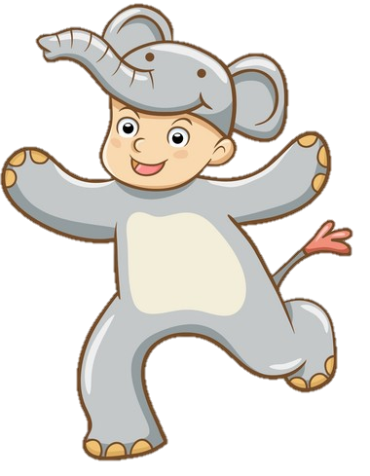
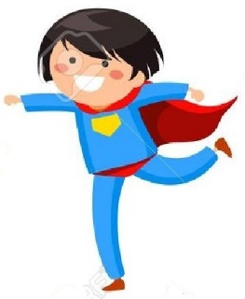

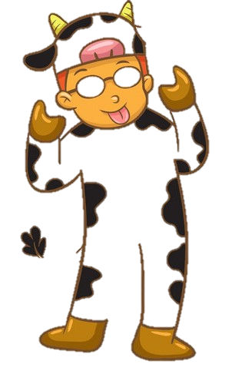
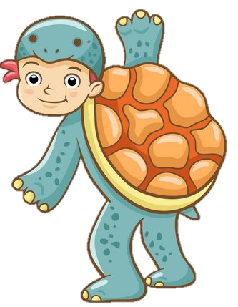
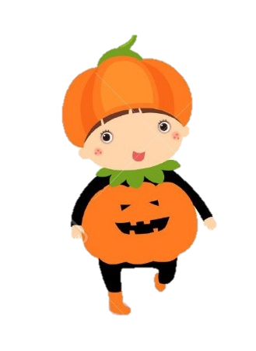

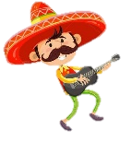
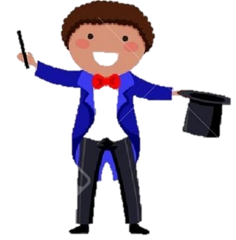
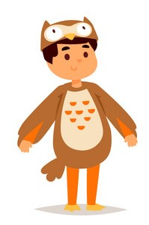

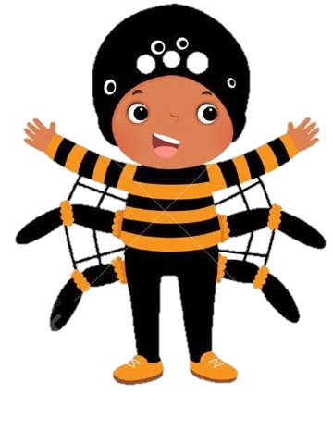
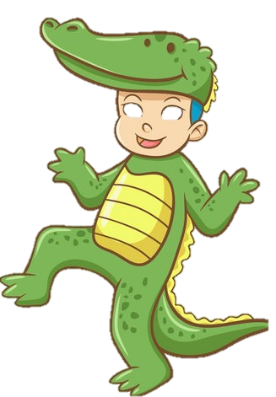
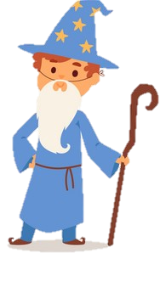


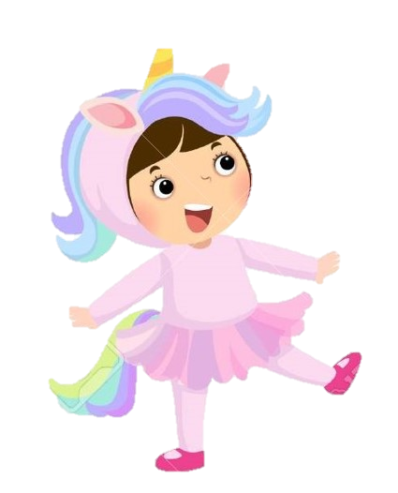


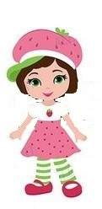



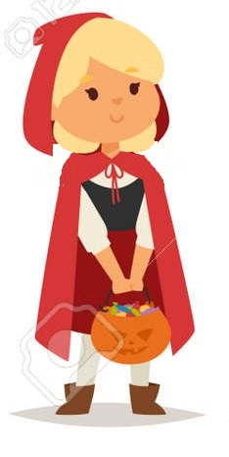
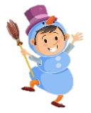
Οι καλεσμένοι του Αρλεκίνου

Slide 4
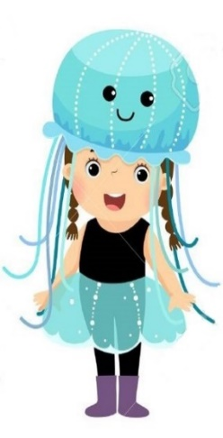
1^{ο} στοιχείο: Ο δράστης δεν φοράει κορώνα

Slide 5
2^{ο} στοιχείο: Ο δράστης δεν κρατάει όπλο

Slide 6
3^{ο} στοιχείο: Ο δράστης δεν έχει κέρατα

Slide 7
4. Ο δράστης δεν είναι φρούτο

Slide 8
5. Ο δράστης δεν μπορεί να σκουπίσει

Slide 9
6. Ο δράστης δεν έχει μακριά μαλλιά

Slide 10
7.Ο δράστης δεν είναι πλάσμα της θάλασσας

Slide 11
8. Ο δράστης δεν είναι σοφό πουλί

Slide 12
9. Ο δράστης δεν είναι έντομο

Slide 13
10. Ο δράστης δεν έχει μεγάλα αυτιά

Slide 14
11. Ο δράστης δεν κουβαλάει κάτι στην πλάτη του

Slide 15
12. Ο δράστης δεν μπορεί να πετάξει

Slide 16
13. Ο δράστης δεν έχει κοτσίδα στα μαλλιά

Slide 17
14. Ο δράστης δεν πάει στη γιαγιά του

Slide 18
15. Ο δράστης δεν έχει άσπρο μούσι

Slide 19
16. Ο δράστης δεν ζει στα ποτάμια

Slide 20
17. Ο δράστης δεν είναι προϊστορικό ζώο

Slide 21
18. Ο δράστης δεν κάνει μαγικά

Slide 22
19. Ο δράστης δεν κρατάει κιθάρα

Slide 23
20. Ο δράστης δεν τρώγεται

Slide 24
21. Ο δράστης δεν ζει στη ζούγκλα

Slide 25

Συγχαρητήρια!!!! Βρήκες ποιος έκρυψε τη μάσκα του Αρλεκίνου!!!

Slide 26

4
3
5
2
1

Slide 27

Σαν θες θαλπωρή να βρεις
δίπλα του θα κάτσεις
για να ψήσεις κάστανα
ή για να διαβάσεις

Slide 28
4
3
5
2
1

Slide 29
Το πρωί μόλις ξυπνήσεις πρώτα εκεί θε να βρεθείς,
τα δοντάκια να βουρτσίσεις και καλά για να πλυθείς.

Slide 30
4
3
5
2
1

Slide 31
Η γη μας είναι στρογγυλή και γύρω όλο γυρίζει και στο γλυκό μας το μωρό παιχνίδι αυτή χαρίζει.

Slide 32
4
3
5
2
1

Slide 33
4 έχει πόδια
μα δε νιαουρίζει
Ύπνο και ξεκούραση σε όλους μας χαρίζει.

Slide 34
4
3
5
2
1

Slide 35
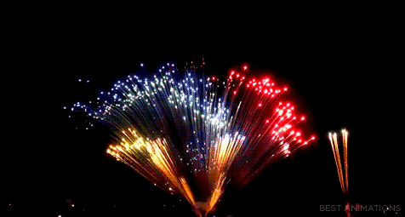

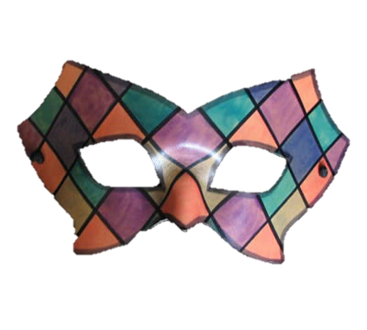

Slide 36
Αντικαταστήστε τα σχήματα με τα αντίστοιχα γράμματα για να βρείτε τα ονόματα των νικητών
Α | Β | Γ | Δ | Ε | Ζ | Η | Θ | Ι | Κ
Λ | Μ | Ν | Ξ | Ο | Π | Ρ | Σ | Τ | Υ
Φ | Χ | Ψ | Ω
Το αγοράκι
Το κοριτσάκι

